Slide 1
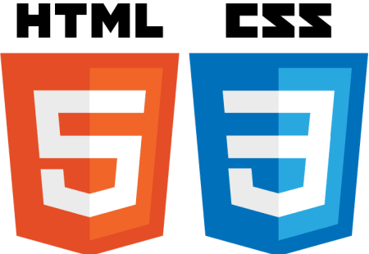


Frontend Angular
Graduaatsproef van Shakira Hamers
Notes:
Voorstelling
Graduaatsproef = programmeertaal kiezen, frontend/backend namaken van projectwerk

Slide 2

Wat is Angular?
Open-source TypeScript framework
Google
Eerst AngularJs
2 keer per jaar update
Notes:
Herimplemenatie angaluarjs
Nog steeds relevant en recent 2016

Slide 3

Waarom Angular?
Frontend interesse
Voorkennis HTML, CSS, JavaScript / React
Interesse TypeScript
Student Angular Day NG-BE
Notes:
Frontend = hetgeen wat eindgebruiker ziet
Parallel aanleren van angular en react -> gelijkenissen en verschillen
Typescript al vaker aangehaald in lessen -> dieper op ingaan adhv angular
Evenement -> studenten komen samen om angular applicatie te leren opstellen -> zekerheid in keuze

Slide 4

Toelichting van projectwerk
C# in .NET Core & React
Bezoekersregistratiesysteem
=> Parking
=> Inkom
=> Administratie – koppeling met API
Notes:
Allphi = gents consultancy bedrijf
Parking = bezoeker registreerd en krijgt parkeerplaats
Inkom = bezoeker komt gebouw binnenen registreert voor een bezoek
Administratie = beheer bedrijven, parkingcontracten,… => KOPPELING BACKEND & rest met dummy data

Slide 5
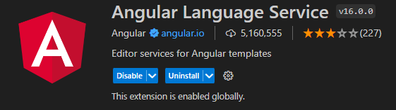
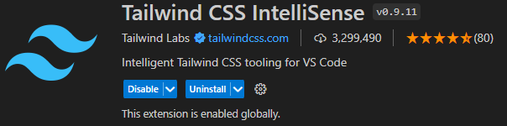
Omgeving
Visual Studio Code + Visual Studio Enterprise
Extensies
Notes:
autocomplete, syntax highlighting en documentatie
Styling framework -> meer customization en persoonlijkere styling

Slide 6
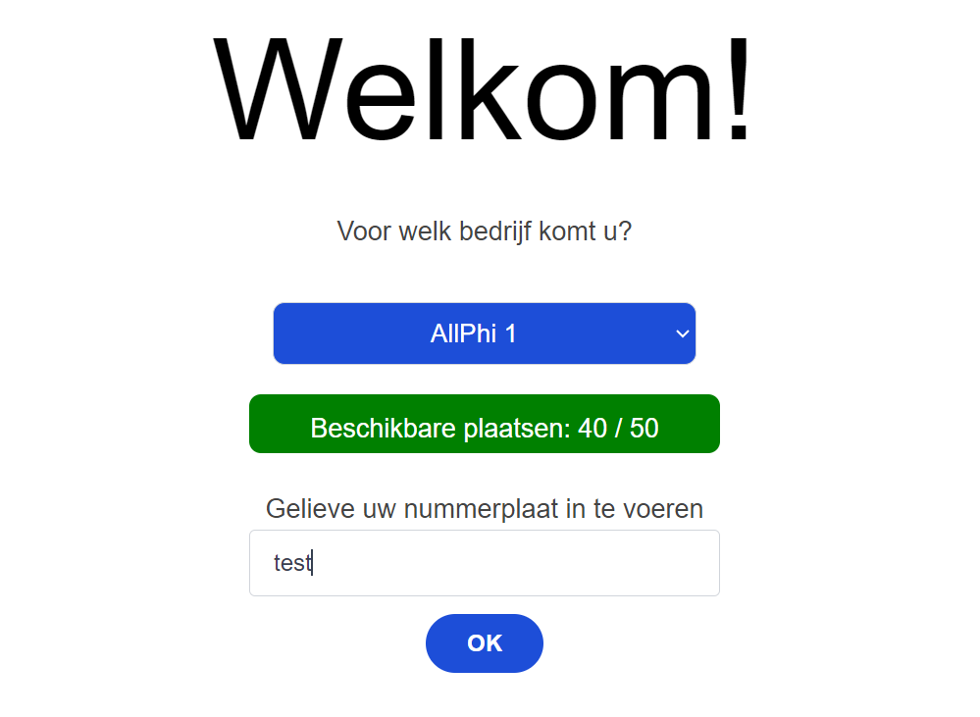
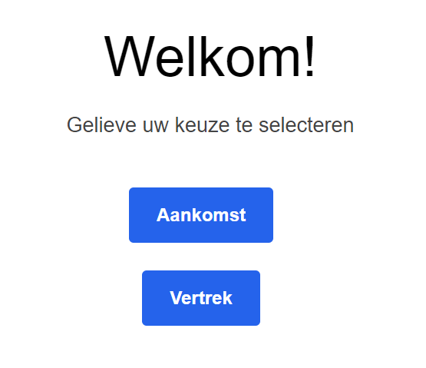
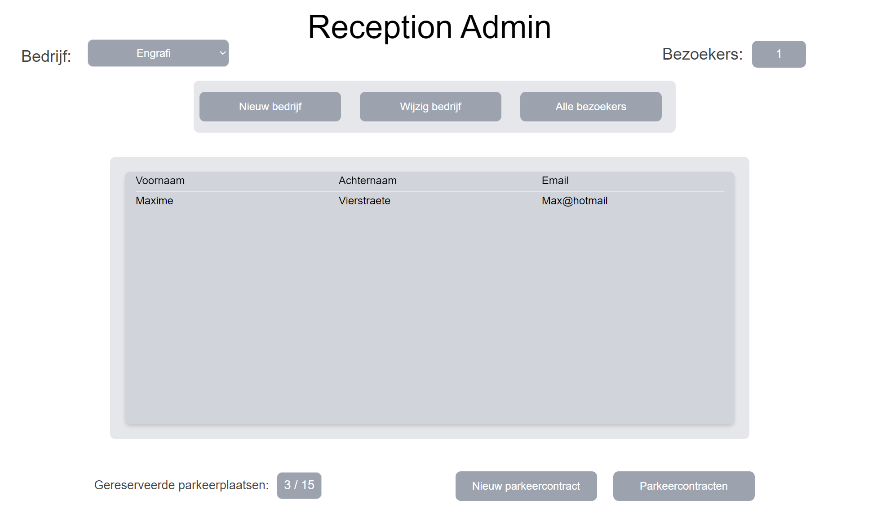
Demo

Slide 7


Angular vs React
Property binding
Two-way databinding
Model View Controller
Trager
VS
Notes:
Property binding = waarden doorgeven tussen componenten -> efficient en consistent
Two-way = react = usestate hook -> angular automatisch updaten van warden
MVC = model -> logica vd functionaliteiten = view -> wat gebruiker ziet = UI = HTML
= controller -> tussenpersoon

Slide 8

Struikelblokken
Gebruik van TypeScript
Routing
Validatie
Notes:
Typscript teveel vergeleken met javascript
Routing -> concept (root) modules niet onmiddellijk begrepen -> properties zoals declarations en imports
Validatie -> eerst property binding gebruikt -> complexere validatie nodig met formbuilder, formgroup en formcontrol

Slide 9
Bedankt!
Vragen?
Notes:
BESLUIT
-> veel uit geleerd: niet alleen angular, maar ook hoe ik moet omgaan met het leren van een nieuwe programmeertaal

